Slide 4
استعداداً
انتصاراً
تحليقاً
قام
انطلق
اقتربت
أبحرت

Slide 5
صنع العامل المركبة صنعًا.
حزن المهمل على تقصيره حزناً .
أتقن الصانع عمله إتقاناً .
وصل المتسابق وصولاً .
فاليسرى
فاليمنى
كالخيال
بالعـنق
كالقلادة
بالفرحة
بالسلامة

Slide 6
كالدرة
المرأة
فالأدب
بالحياء
بالإعجاب

Slide 7
ـلا
لـ
لا

Slide 8
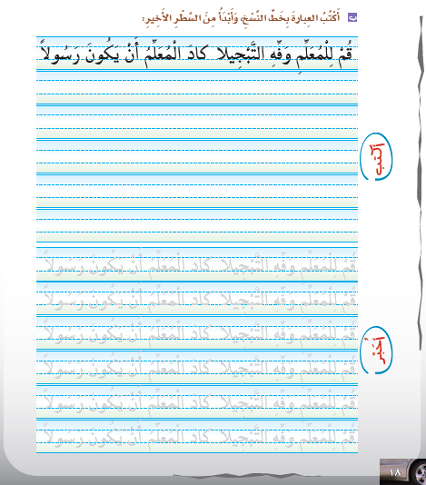

Slide 10
م
ـك
كـ
م
ـك
مـ

Slide 11
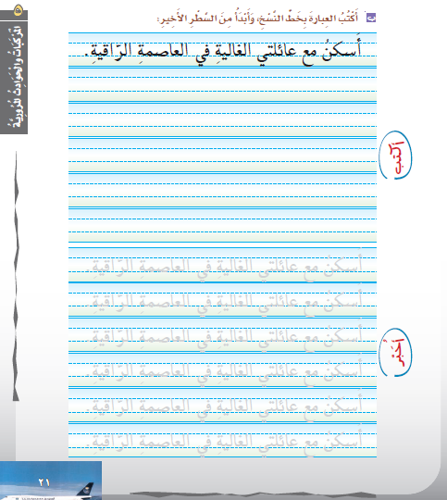

Slide 14
أربعة أبيات
ستة أبيات
فوزي المعلوف
الشيخ محمد الإمام

Slide 15
